Slide 1
第3章 回归分析
朝乐门
中国人民大学
chaolemen@ruc.edu.cn

Slide 2
目录
第3章 回归分析
3.1应用场景
3.2算法原理
3.3核心术语
3.4 Python编程实践
3.5重点与难点解读

Slide 3
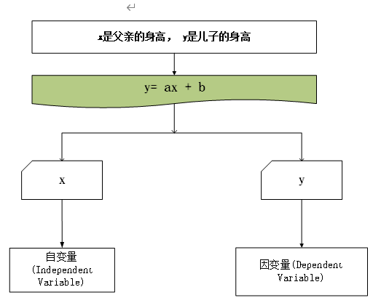
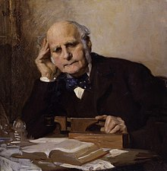
高尔顿定律及回归现象 P40
第3章 回归分析
Francis Galton（1822 –1911)
Regression toward the mean
图片来源：National Portrait Gallery

Slide 4

回归分析中的两个核心概念——自变量与因变量
回归模型
y = β₀ + β₁ x + ε
回归模型
E ( y ) =$\hat{β}$₀+ $\hat{β}$₁ x
y
体重❓
190cm
x

Slide 5
3.1 应用场景

Slide 6
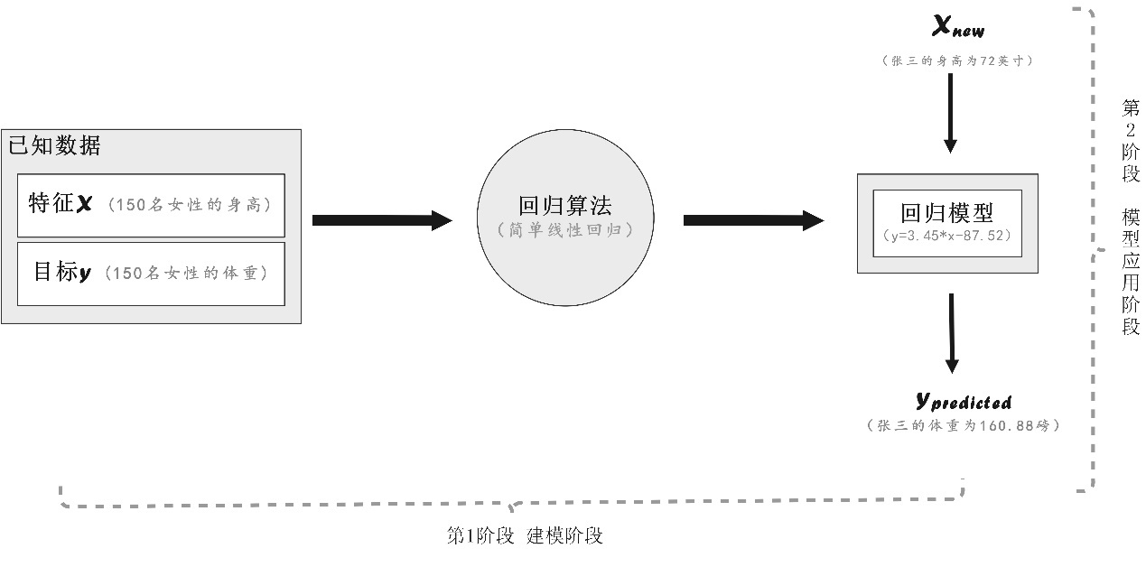
应用场景

Slide 7
回归分析的主要类型
分类依据 | 特征 | 类型
自变量 | 只有一个，且最高幂次为1 | 简单线性回归
 | 最高幂次大于1 | 多项式回归
 | 多个 | 多元回归
因变量 | 计数型 | 泊松回归
 | 真/假二分类型 | 逻辑回归
正则化（惩罚）方式 | L1正则化 | Lasso回归
 | L2正则化 | 岭回归（Ridge Regression）

Slide 8
3.2 算法原理

Slide 9
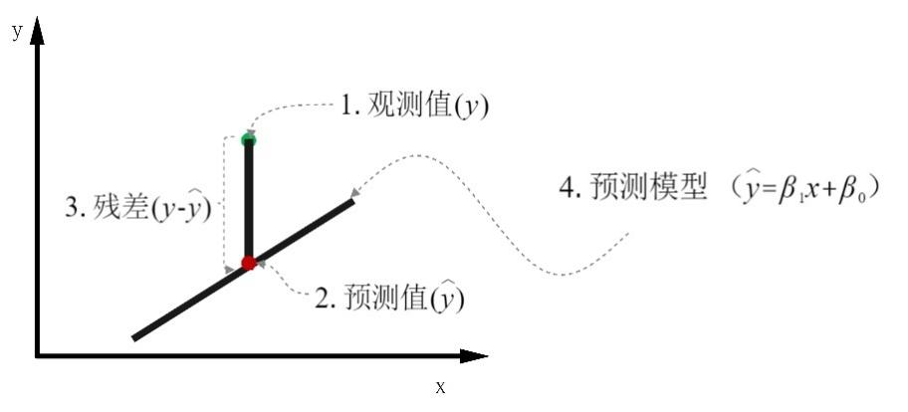
观察值、预测值和残差的示意图

Slide 10
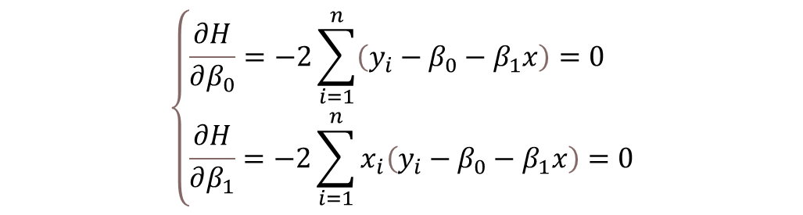
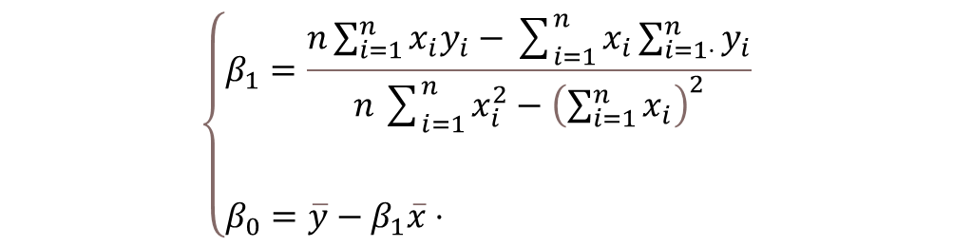
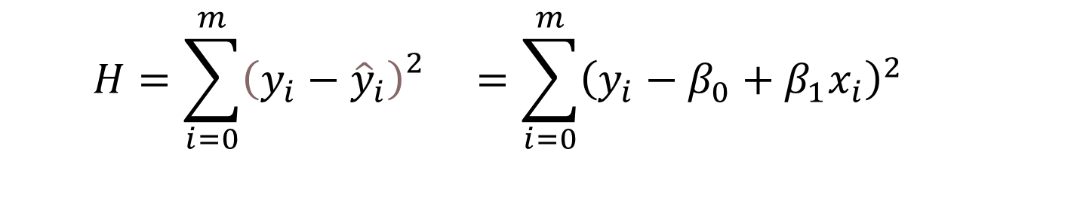
最小二乘法
第3章 回归分析
$$H=\sum_{i=0}^{m}{{\left(y_{i}−{\hat{y}}_{i}\right)}^{\begin{aligned}2 \\ \end{aligned}}} =\sum_{i=0}^{m}{{\left(y_{i}−β_{0}+β_{1}x_{i}\right)}^{2} }$$
$$\left\{\begin{aligned}&\frac{∂H}{∂β_{0}}=−2\sum_{i=1}^{n}{\left(y_{i}−β_{0}−β_{1}x\right)}=0 \\ &\frac{∂H}{∂β_{1}}=−2\sum_{i=1}^{n}{x_{i}\left(y_{i}−β_{0}−β_{1}x\right)}=0\end{aligned}\right.$$
$$\left\{\begin{aligned}&β_{1}=\frac{n\sum_{i=1}^{n}{x_{i}y_{i}}−\sum_{i=1}^{n}{x_{i}\sum_{i=1⋅}^{n}{y_{i}}}}{n\sum_{i=1}^{n}{x_{i}^{2}}−{\left(\sum_{i=1}^{n}{x_{i}}\right)}^{2}} \\ & \\ & \\ &β_{0}=\overline{y}−β_{1}\overline{x}⋅\end{aligned}\right.$$

Slide 11
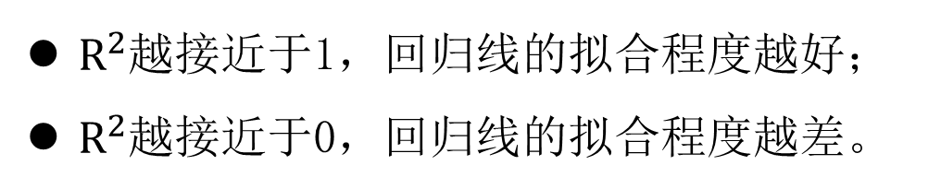
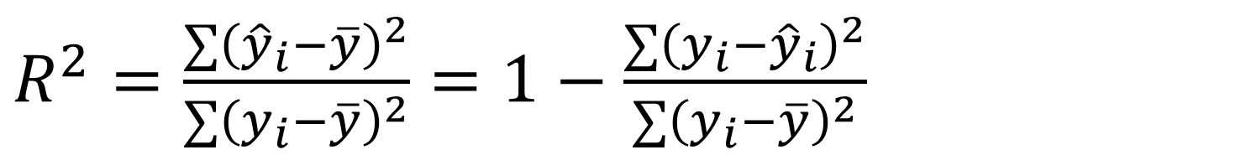
评价方法——判定系数
第3章 回归分析
$R^{2}=\frac{∑{\left({\hat{y}}_{i}−\overline{y}\right)}^{2}}{∑{\left(y_{i}−\overline{y}\right)}^{2}}=1−\frac{∑{\left(y_{i}−{\hat{y}}_{i}\right)}^{2}}{∑{\left(y_{i}−\overline{y}\right)}^{2}}$
$R^{2}$越接近于1，回归线的拟合程度越好；
$R^{2}$越接近于0，回归线的拟合程度越差。

Slide 12
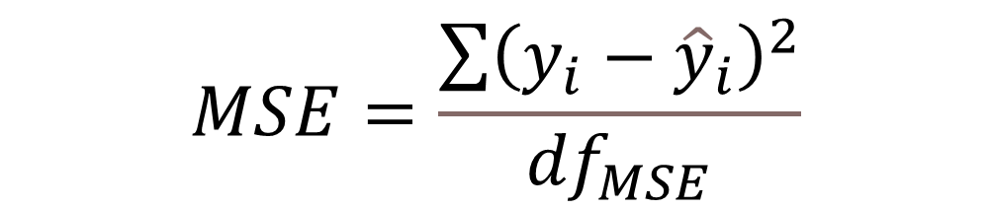
评价方法——估计标准误差（Mean Square Error， MSE）
第3章 回归分析
$$MSE=\frac{\sum{{\left(y_{i}−{\hat{y}}_{i}\right)}^{2}}}{{df}_{MSE}}$$
$$p为自变量的个数；{df}_{MSE}为MSE的自由度，{df}_{MSE}=n−p−1$$

Slide 13
3.3 核心术语

Slide 14
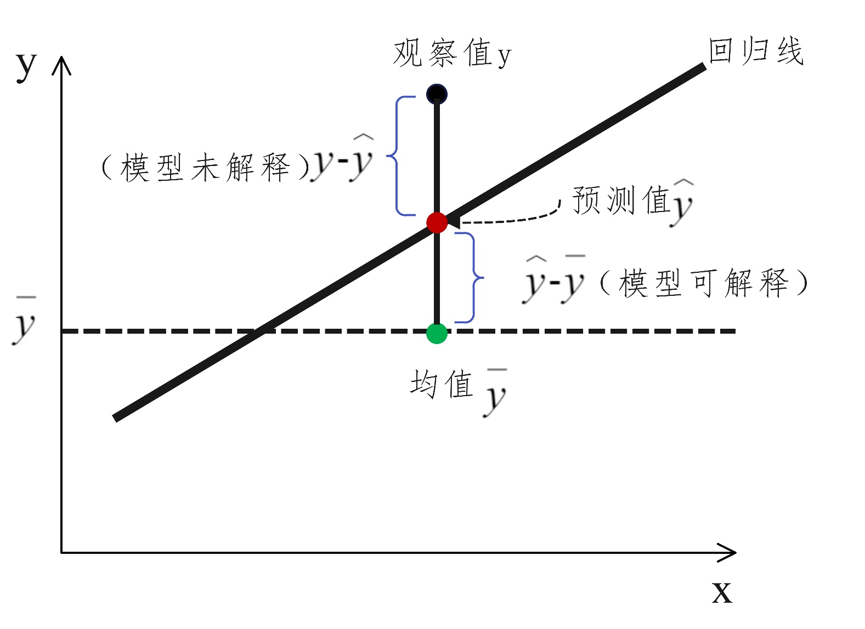
【1】回归分析中常用的统计量（1/3）

Slide 15
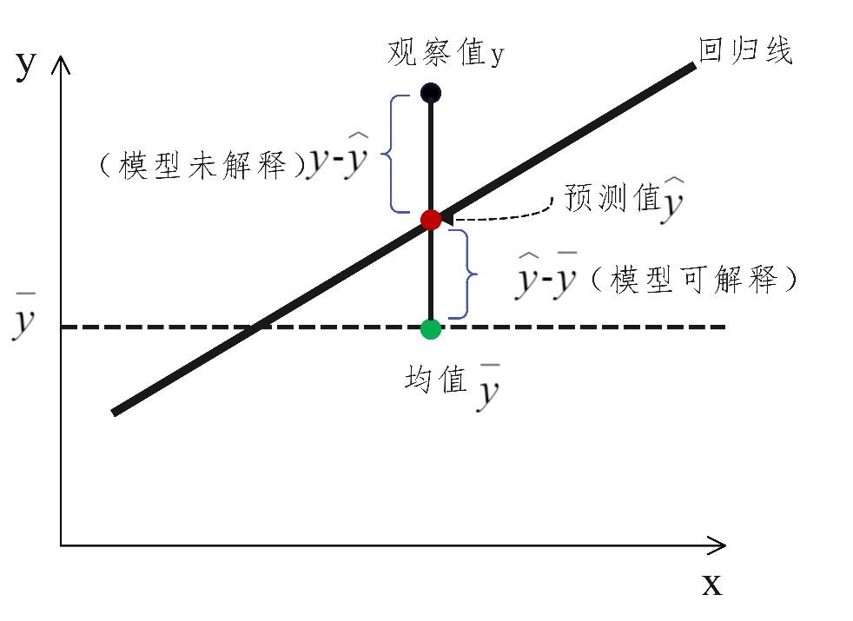
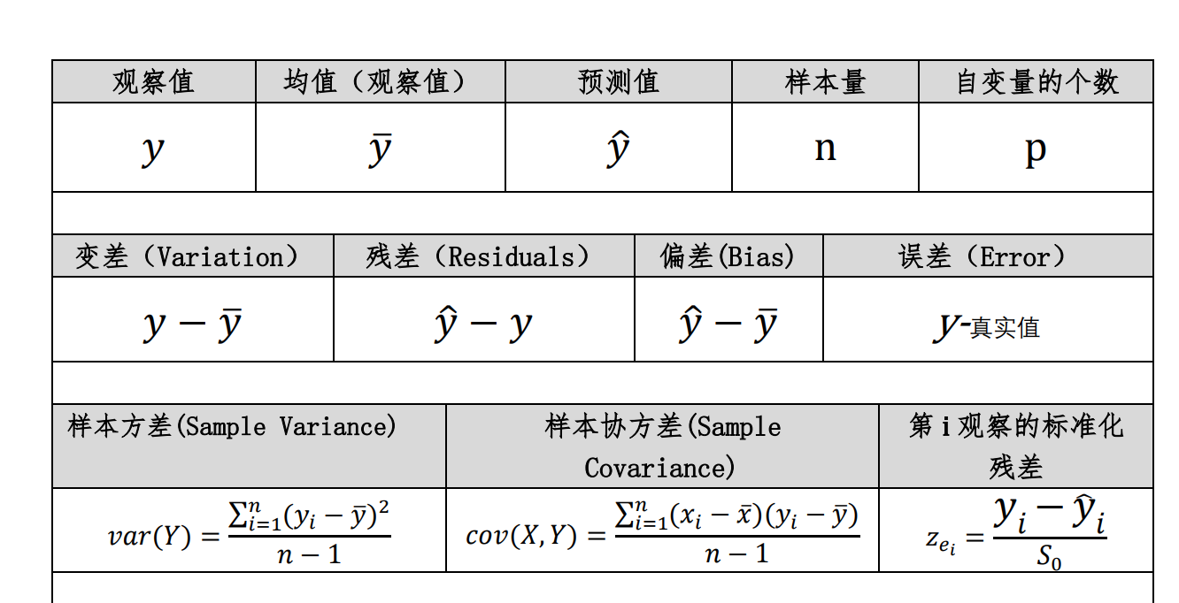
核心概念（2/3）

Slide 16
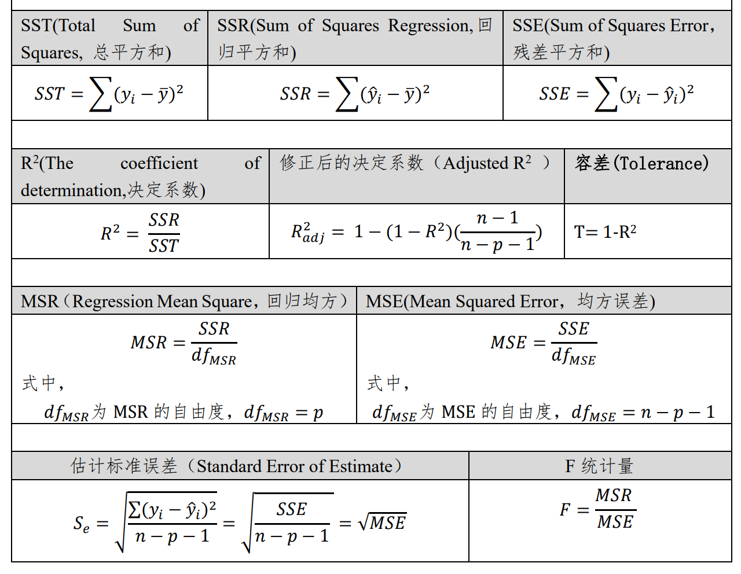
核心概念（3/3）

Slide 17
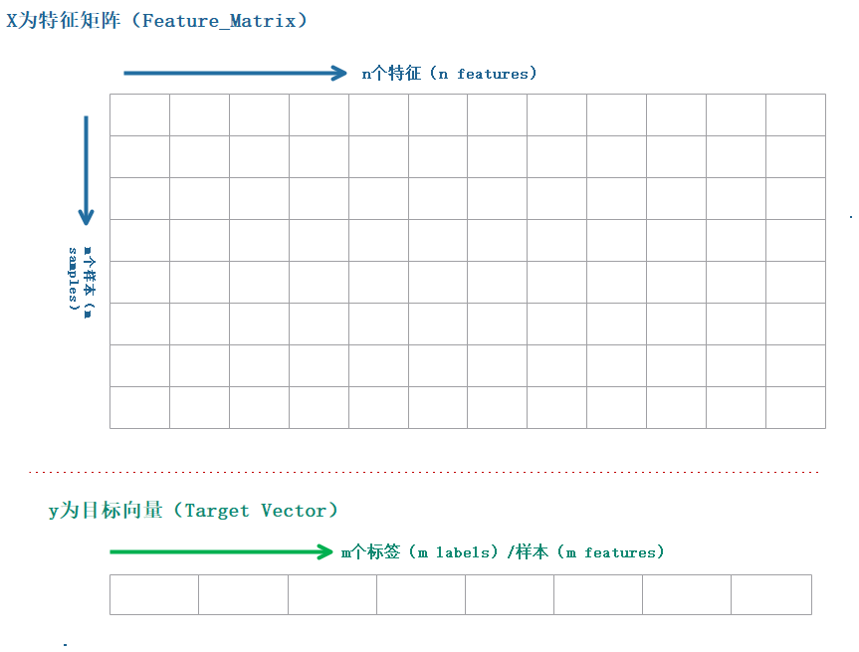
【2】特征矩阵与目标向量

Slide 18
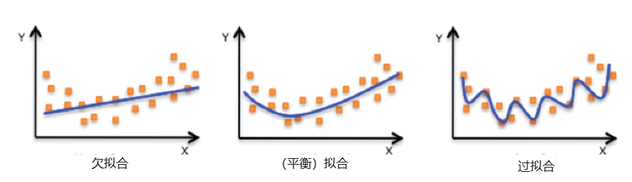
【3】过拟合与欠拟合

Slide 19
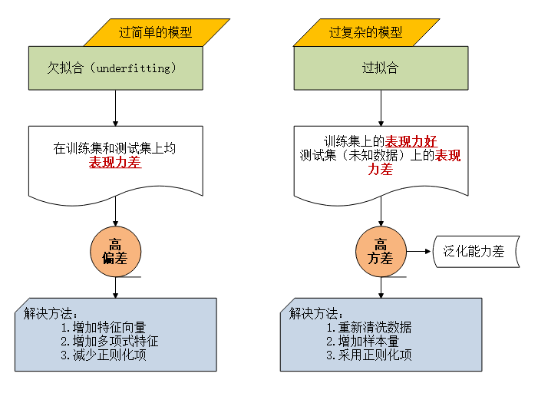
过拟合和欠拟合的处理方法

Slide 20
过拟合（Overfitting）
机器学习算法所训练出的训练集上的表现力好，但在测试集（未知数据）上的表现力差，则称之为“过拟合”。
在数据分析中，当所训练的模型过于“复杂”时，容易产生“过拟合”。
过拟合的主要特点是预测结果“方差”较高，如图3-5所示。
通常，解决过拟合的方法有：重新清洗数据、增加样本量和采用正则化项。

Slide 21
欠拟合（underfitting）
机器学习算法所训练出的模型在训练集和测试集上的表现力均差，则称之为“欠拟合”。
在数据分析中，当所训练的模型过于“简单”时，容易产生“欠拟合”，如图3-5所示。
欠拟合的主要特点是预测结果的“偏差”较高。
通常，解决欠拟合的方法有：增加特征向量、增加多项式特征和减少正则化项。

Slide 22
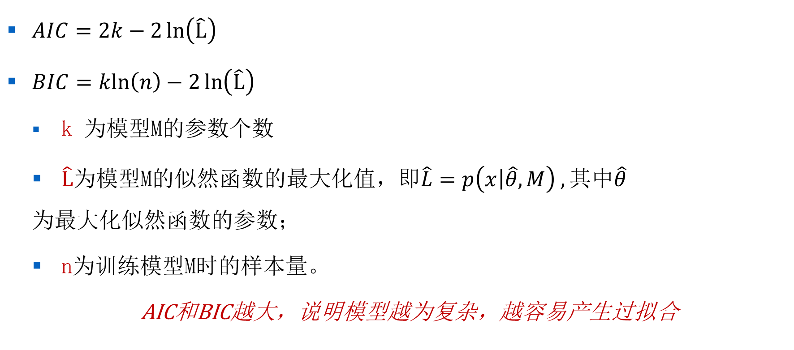
【5】模型复杂度评估方法——AIC和BIC信息准则
$AIC=2k−2\ln\left(\hat{L}\right)$
$BIC=kln\left(n\right)−2\ln\left(\hat{L}\right)$
k 为模型M的参数个数
$\hat{L}$为模型M的似然函数的最大化值，即$\hat{L}=p\left(\left.x\right|\hat{θ},M\right) , 其中\hat{θ}为最大化似然函数的参数；$
n为训练模型M时的样本量。
AIC和BIC越大，说明模型越为复杂，越容易产生过拟合

Slide 23
【6】高杠杆点、离群点和强影响点

Slide 24
四种常用的离群点识别方法
（1）可视化方法
绘制散点图的方法或箱线图方法
（2）四分位距方法
小于Q1－1.5*IQR 或 大于Q3+1.5*IQR的数据定义为离群值。
（3）Z-Score方法
通常将Z-Score值3倍以上的点视为离群点。
（4）聚类算法
如用DBSCAN、决策树、随机森林算法等发现离群点。

Slide 25
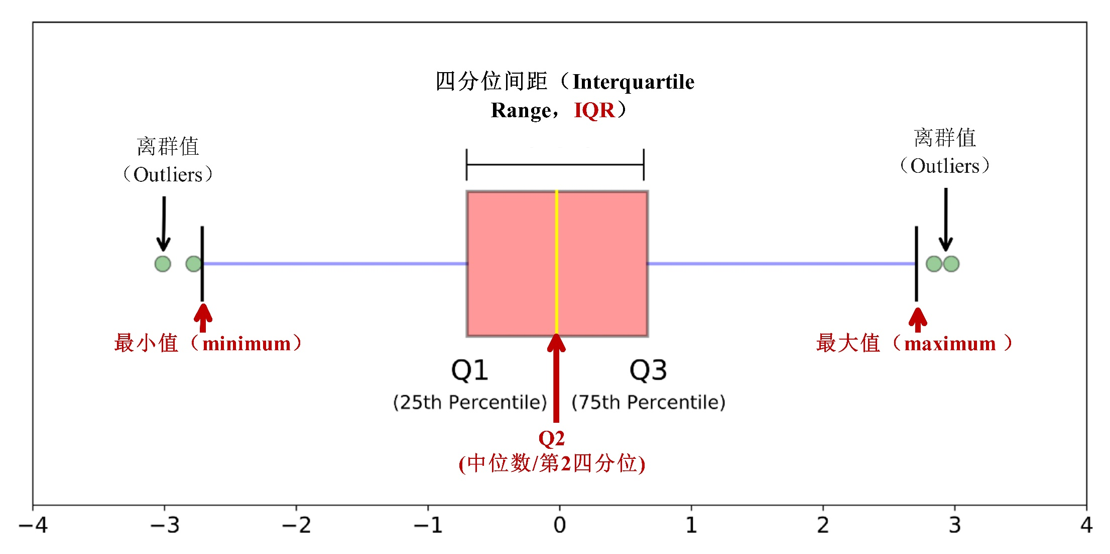
箱线图与离群点
图3-10 箱线图与离群点

Slide 26
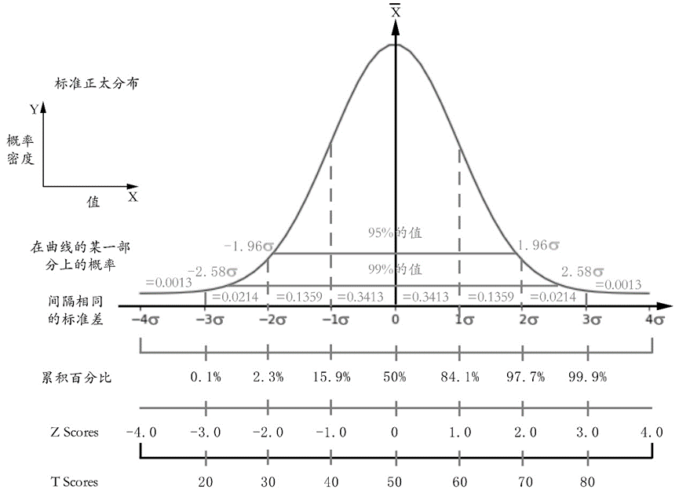

Z-score规范化
$$z=\frac{x−μ}{ρ}$$

Slide 27
3.4 Python编程实践

Slide 28
3.4 Python编程实践
3.4.1 线性回归
3.4.2 多元回归
3.4.3 泊松回归
女性身高与体重数据分析
广告收入数据分析
航班数据分析

Slide 29
3.4.1 线性回归——女性身高与体重数据分析

Slide 30
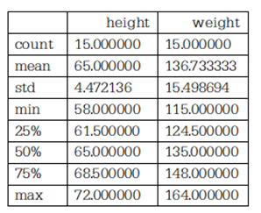
【1】数据及分析对象
CSV文件——文件名为“women.csv”
数据内容来自 The World Almanac and Book of Facts1975。
该数据集给出了年龄在30~39岁之间的15名女性的身高和体重数据。
主要属性如下：
height：身高；
weight：体重。

Slide 31
【2】目的及分析任务
理解机器学习方法在数据分析中的应用——简单线性回归、多项式回归方法进行回归分析：
（1）训练模型；
（2）对模型进行拟合优度评价和可视化处理，验证简单线性回归建模的有效性；
（3）采用多项式回归进行模型优化；
（4）按多项式回归模型预测体重数据。

Slide 32
【3】方法及工具
Python语言
Pandas
Numpy
statsmodels

Slide 33
【4】步骤及Python编程
（略）
参见教材详解

Slide 34
3.4.2 多元回归——广告收入数据分析

Slide 35
【1】数据及分析对象
CSV格式的数据文件——文件名为“Advertising.csv”，数据集包含了200个不同市场的产品销售额，每个销售额对应3种广告媒体投入成本，分别是：TV, radio, 和 newspaper。主要属性如下：
Number:数据集的编号；
TV：电视媒体的广告投入；
radio：广播媒体的广告投入；
newspaper：报纸媒体的广告投入；
sales：商品的销量。

Slide 36
【2】目的及分析任务
理解机器学习方法在数据分析中的应用——多元回归方法进行回归分析：
（1）进行数据预处理，绘制'TV'、'radio'、'newspaper'这三个自变量与因变量'sales'之间的相关关系图；
（2）采用两种不同方法进行多元回归分析——统计学方法和机器学习方法；
（3）进行模型预测，得出模型预测结果；
（4）对预测结果进行评价。

Slide 37
【3】分析方法及工具
Python语言
Pandas
Seaborn
Matplotlib
Statsmodels
scikit-learn

Slide 38
【4】步骤及Python实现
（略）
参见教材详解 P55-61

Slide 39

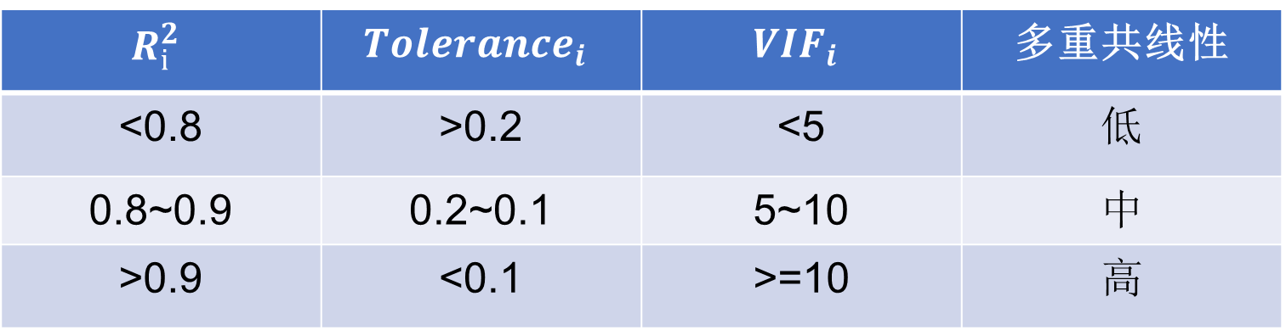
【补充】VIF、R²和容差的关系
${VIF}_{i}=\frac{1}{1−R_{i}^{2}}$ = $\frac{1}{{Tolerance}_{i}}$
$$R_{i}^{2}$$ | $${Tolerance}_{i}$$ | $${VIF}_{i}$$ | 多重共线性
<0.8 | >0.2 | <5 | 低
0.8~0.9 | 0.2~0.1 | 5~10 | 中
>0.9 | <0.1 | >=10 | 高

Slide 40
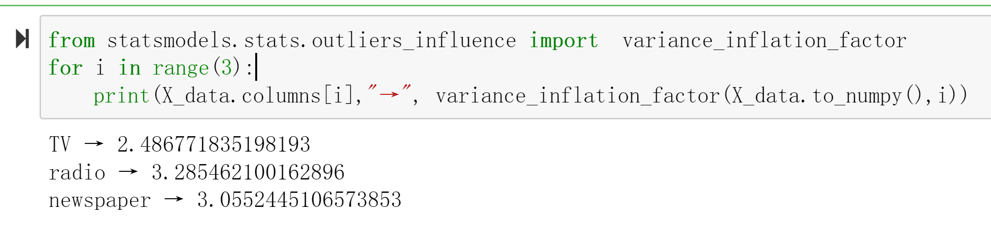
VIF的应用
例题3.4.2 中可以补充如下代码

Slide 41
3.4.3 泊松回归——航班数据分析

Slide 42
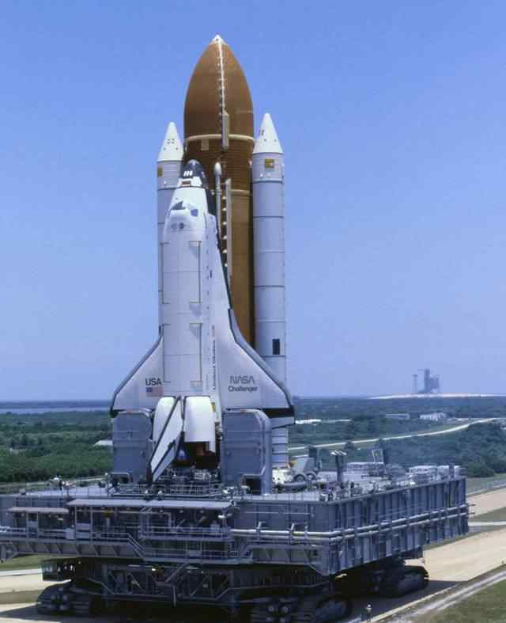
【1】数据及分析对象
CSV文件——文件名为“o-ring-erosion-only.csv”，数据内容来自于UCI数据集中的Challenger USA Space Shuttle O-Ring Data Set（1993）。该数据集给出了美国23次航天飞机的飞行数据。主要属性如下：
Number of O-rings at risk on a given flight：航班上存在潜在风险的O型环数量；
Number experiencing thermal distress：出现热损伤的O型环数量；
Launch temperature (degrees F)：发射温度（华氏度）；
Leak-check pressure (psi)：检漏压力（psi）

Slide 43
【2】目的及分析任务
（1）以全部记录为训练集进行泊松回归建模；
（2）对模型进行假设检验和可视化处理，验证泊松回归建模的有效性；
（3）按训练模型预测训练集并得到均方根误差。

Slide 44
【3】方法及工具
Python语言
Pandas
Numpy
statsmodels

Slide 45
【4】步骤及Python实现
（略）
参见教材详解

Slide 46
3.5 重点与难点解读

Slide 47
【1】参数解读——回归算法
参数名称 | 参数含义 | 备注
const | 截距项 | 默认情况下，OLS不含截距项（Intercept），可以通过X_add_const = sm.add_constant(X)进行转换来设置截距项这一超级参数。
B1,B2,B3 | 斜率 | 斜率的个数取决于自变量的个数

Slide 48
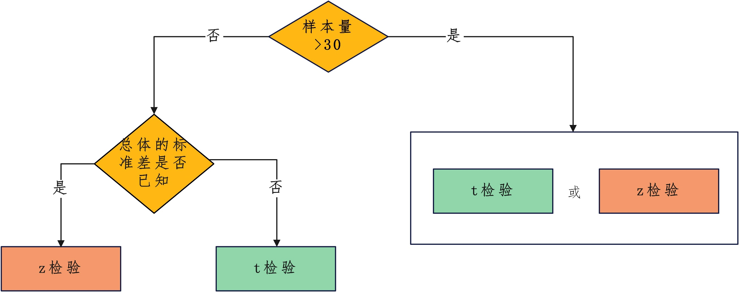
【2】 统计指标及其应用（1/2）

Slide 49
【2】 统计指标及其应用（2/2）
x | y | 检验方法
数值型数据 | 数值型数据 | Pearson相关系数
分类型数据（定序数据） | 数值型数据 | Spearman等级相关系数
分类型数据（定类数据） | 分类型数据（定类数据） | 卡方检验
分类型数据（定序/定类数据） | 数值型数据 | ANOVA(方差分析)

Slide 50
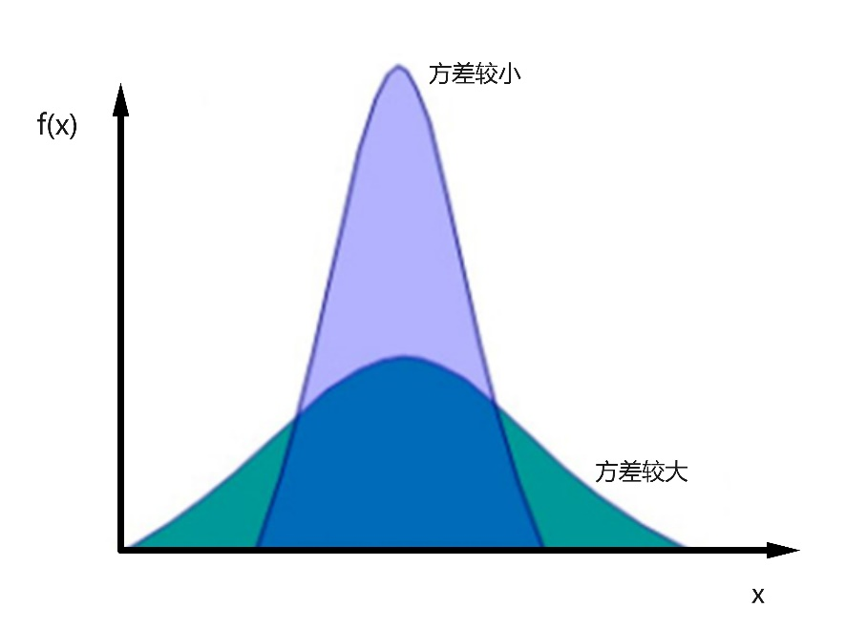
【3】方差与均值的重要意义

Slide 51
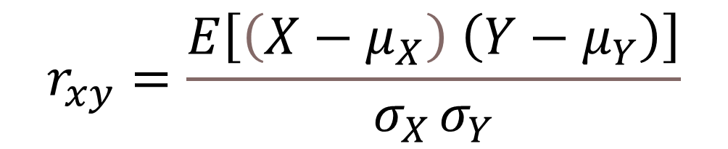
【4】（样本）相关系数
$$r_{xy}=\frac{E\left[\left(X−μ_{X}\right) \left(Y−μ_{Y}\right)\right]}{σ_{X }σ_{Y}}$$
r>0为正相关，r < 0为负相关；
|r|=0表示不存在线性关系；
|r|＝1表示完全线性相关。

Slide 52

样本相关系数
$$r_{xy}=\frac{E\left[\left(X−μ_{X}\right) \left(Y−μ_{Y}\right)\right]}{σ_{X }σ_{Y}}$$

Slide 53
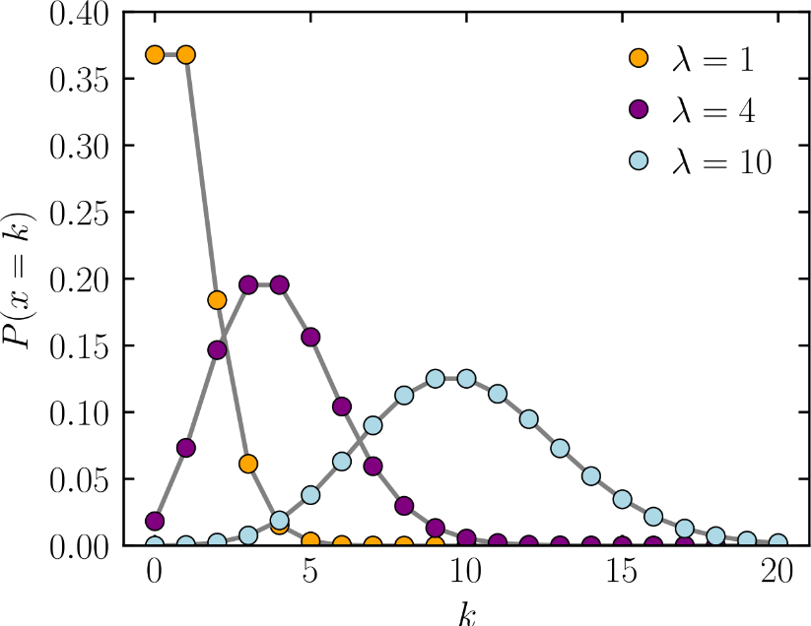
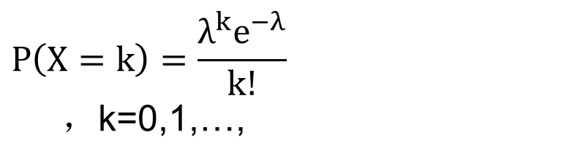
【6】泊松分布
$$P（X=k）=\frac{λ^{k}e^{−λ}}{k!}$$ ，k=0,1,…,

Slide 54
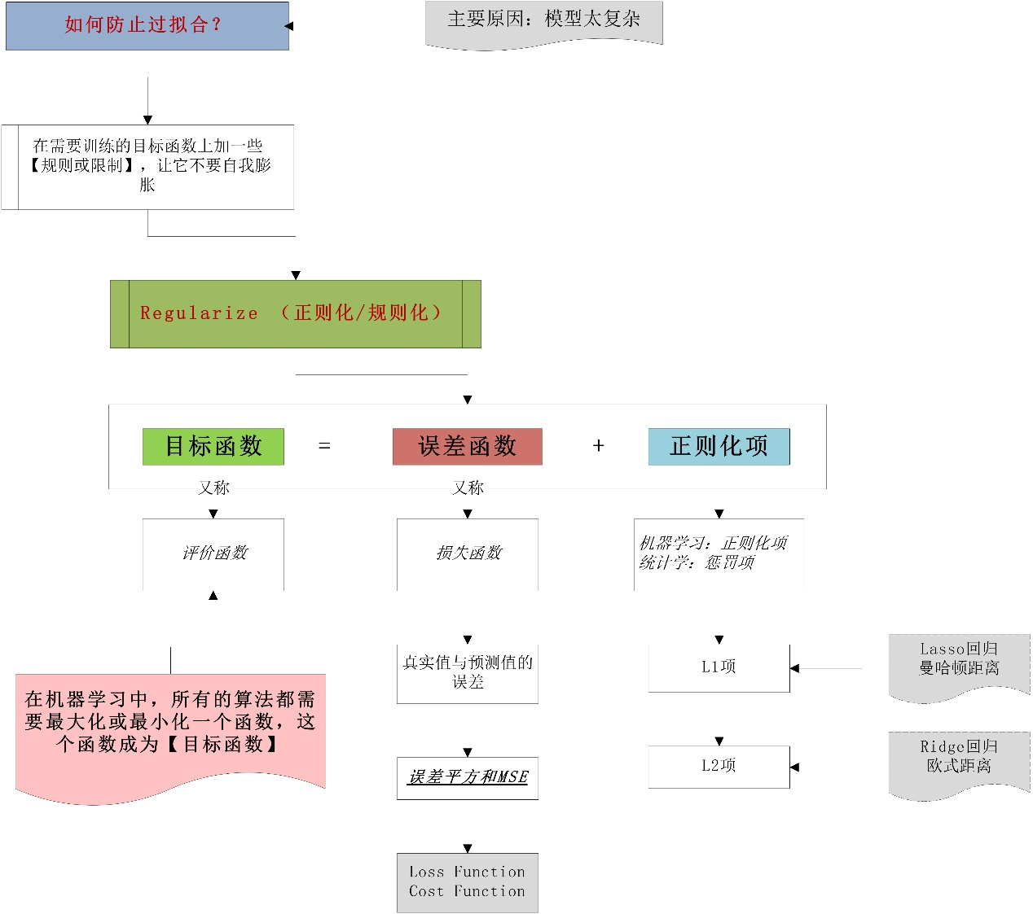
【7】目标函数
目标函数=误差函数+正则化项

Slide 55
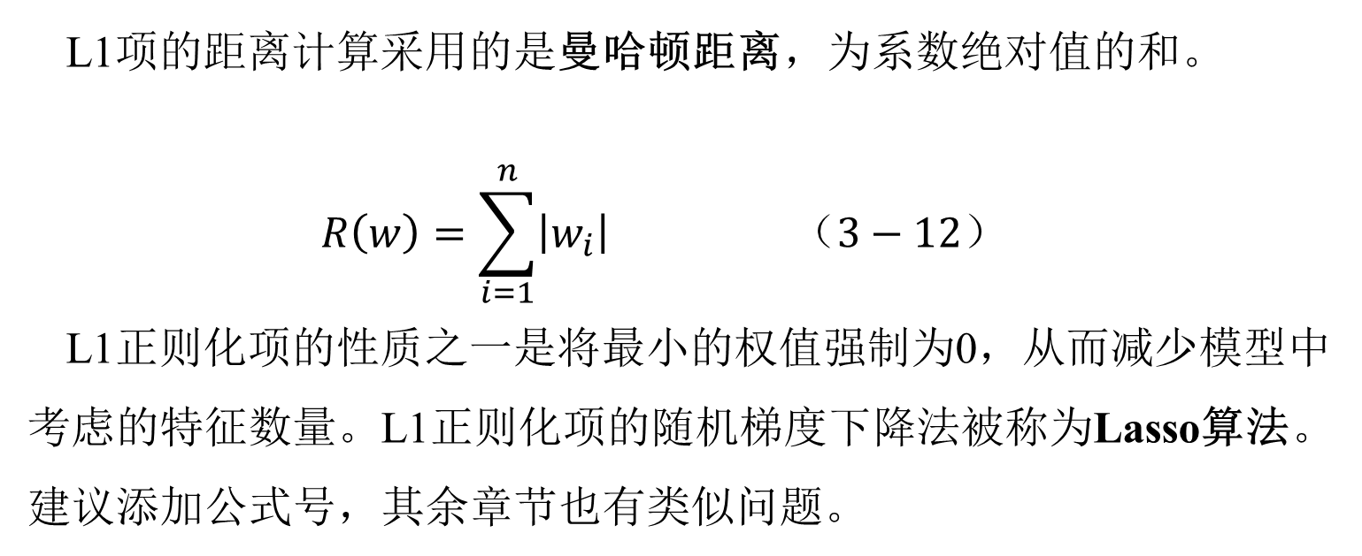
【8】 L1项
L1项的距离计算采用的是曼哈顿距离，为系数绝对值的和。
$$R\left(w\right)=\sum_{i=1}^{n}{\left|w_{i}\right|} （3−12）$$
L1正则化项的性质之一是将最小的权值强制为0，从而减少模型中考虑的特征数量。L1正则化项的随机梯度下降法被称为Lasso算法。
建议添加公式号，其余章节也有类似问题。

Slide 56
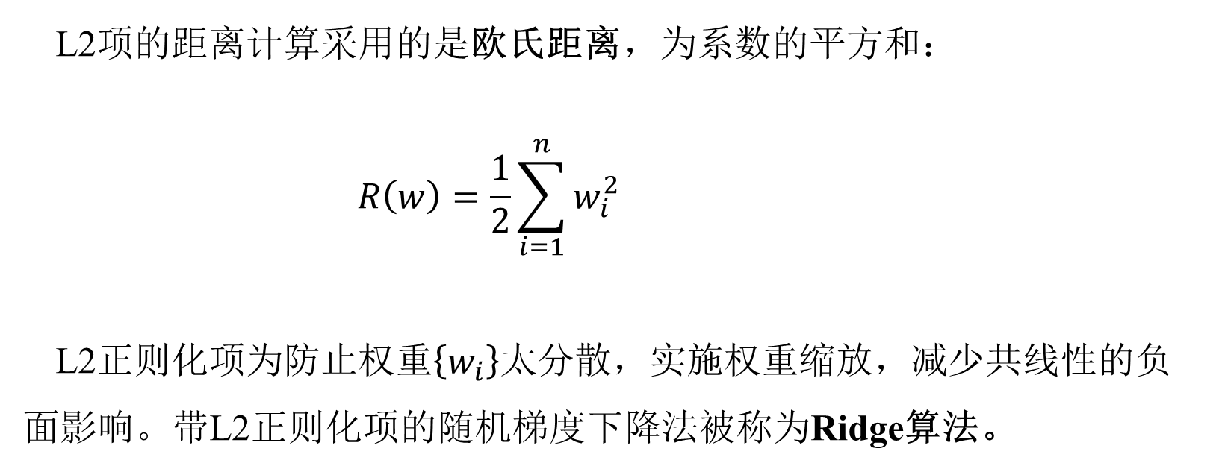
【9】 L2项
L2项的距离计算采用的是欧氏距离，为系数的平方和：
$$R\left(w\right)=\frac{1}{2}\sum_{i=1}^{n}{w_{i}^{2}}$$
L2正则化项为防止权重$\left\{w_{i}\right\}$太分散，实施权重缩放，减少共线性的负面影响。带L2正则化项的随机梯度下降法被称为Ridge算法。

Slide 57
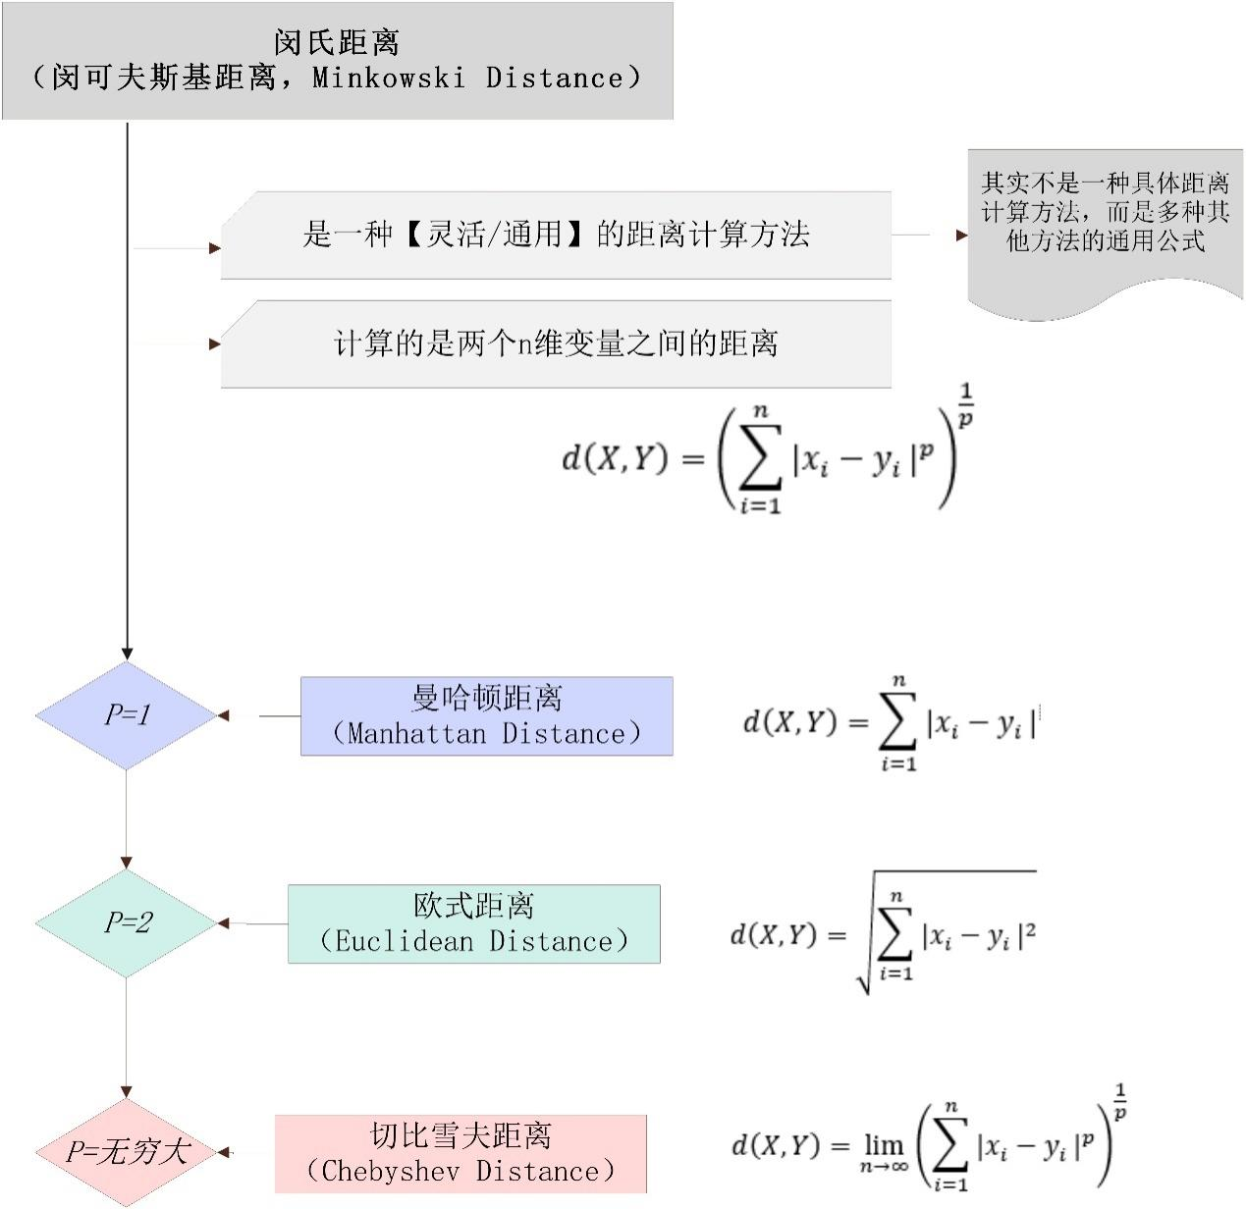
【10】闵氏距离、欧氏距离、曼哈顿距离和切比雪夫距离

Slide 58

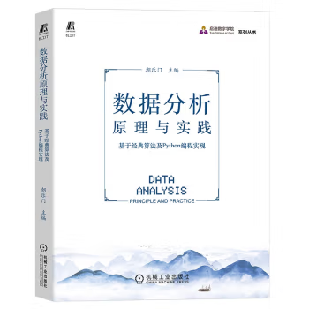

chaolemen
@
ruc.edu.cn
配套教材
作者联系方式
教学支撑平台

